Slide 1
中国粉末冶金行业市场调研咨询案例
粉末冶金产品广泛用于汽车行业、航空航天行业、家电行业以及消费电子行业。2016年，我国内汽车粉末冶金制品占粉末冶金总裁判的比例提升至约60，但仍然低于发达国家80%的比例。
根据中国机协粉末冶金分会统计，2017年粉末冶金零件出货量48万吨，销售额64亿元，其中汽车行业销售额40亿元，占销售总额62%。2018年，粉末冶金市场规模预计达69亿，实现稳定增长。
委托方国外某著名钢铁制造集团，其生产的轿车外板广泛用于汽车制造。委托方希望通过对国内粉末冶金整体市场概况及主要从事粉末冶金生产的20家企业进行调研，了解国内粉末冶金的市场竞争态势，市场格局、采购情况等内容，从而为委托方进入中国市场提供策略指引。
国内粉末冶金整体市场概况。20家粉末冶金生产企业下游应用对象，原材料采购策略及采购情况。

Slide 2
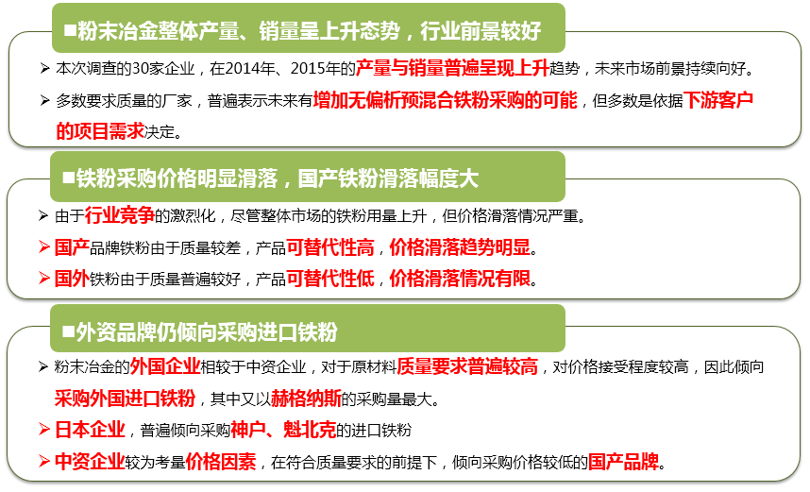
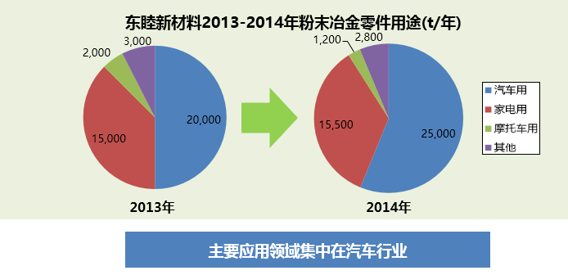
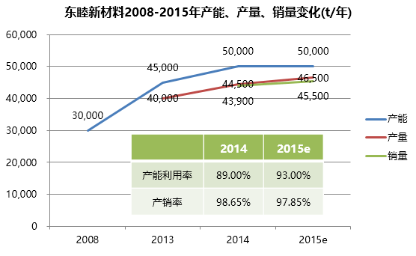
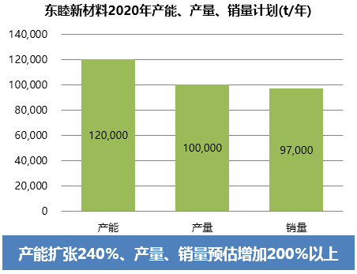
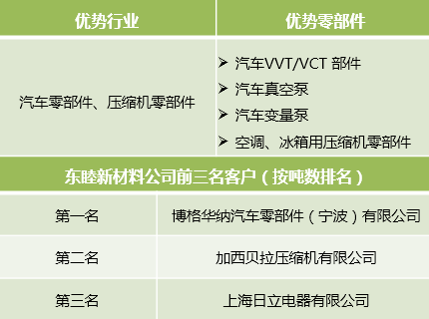
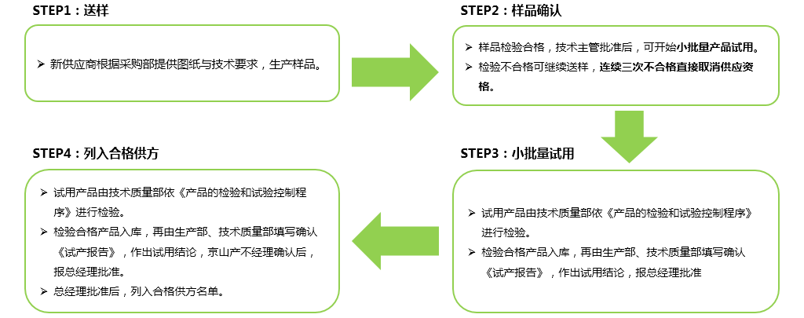
项目调查说明
行业整体趋势
调查企业：30家粉末冶金企业
调查对象：
调查方法：实地访谈+电话访问
调查样本量：各类调查对象共计102人
调查内容：
公司产能、产量、销量
公司未来规划
粉末冶金产品下游应用客户
铁粉采购主要供应商
铁粉采购量、采购价格
……
调查执行时间：2016年1-5月
调查公司1基本情况和下游应用
DK新材料公司为中资企业，2008年至2014年产能从3万吨逐步扩张至5万吨。2014至2015年，考量到市场整体环境不景气，停止扩张产能。
从2014到2015年，产量与销量都呈现缓步增长。其中，产能利用率上升幅度较大，产销率则略有下滑。
计划到2020年，DK新材料公司将进一步扩大产能至12万吨，成长240％，并同步拉高产量与销量规模。
供应商进入流程

Slide 3
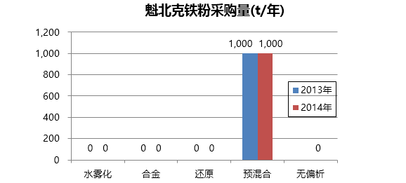
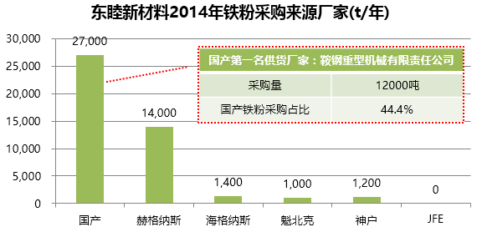
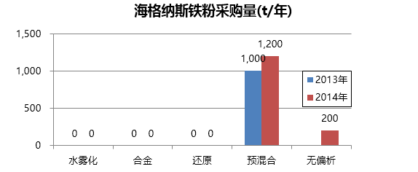
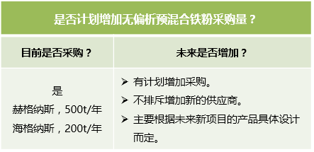
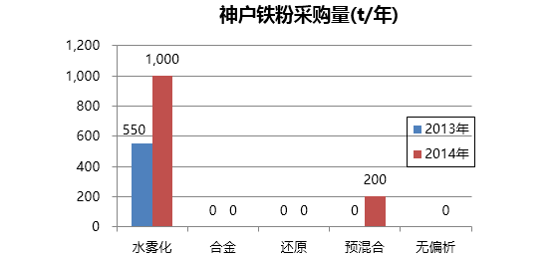
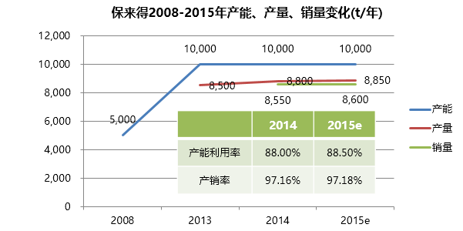
采购策略
进口铁粉采购情况
国产铁粉是DK新材料主要采购来源，最大国产供货商鞍钢，占比44.4％。
国外厂家方面，从赫格纳斯采购比重最高，并部分从海格纳斯、魁北克、神户采购。
尚未从JFE采购铁粉。
调查公司2基本情况和下游应用
扬州BLD为日本、台湾合资企业，产能规模从2003至2014年逐步扩张，成长300％，达到1万吨/年。
从2014年到2015年，受到整体经济环境影响，产能维持不变
产能利用率大体维持不变，产销率则一直维持在97％以上。
预计在2020年，将整体产能、产量与销量拉升300％的规模。
公司主要优势的下游应用领域集中在汽车方面，前三名下游客户均是汽车零配件相关产业。
汽车领域的应用在2014年增长幅度较大，成长1100吨。在家电领域的应用同样具有相当规模，2014年与2015年大致持平为2500吨左右。

Slide 4
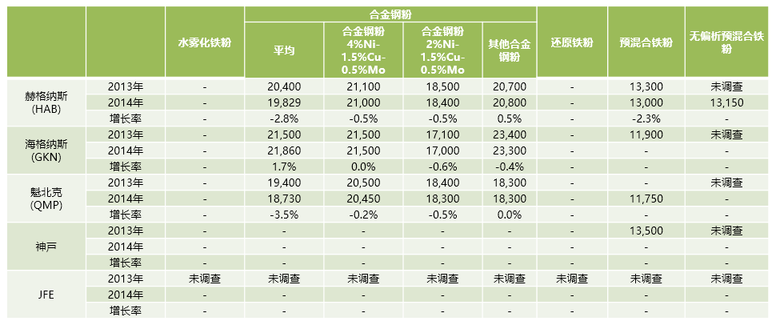
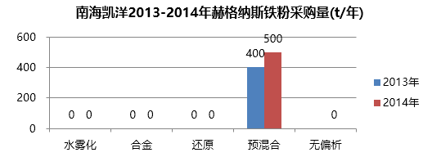
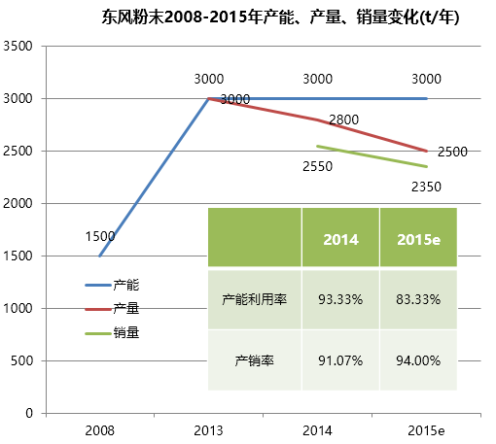
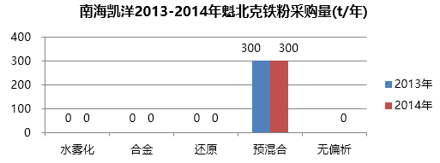
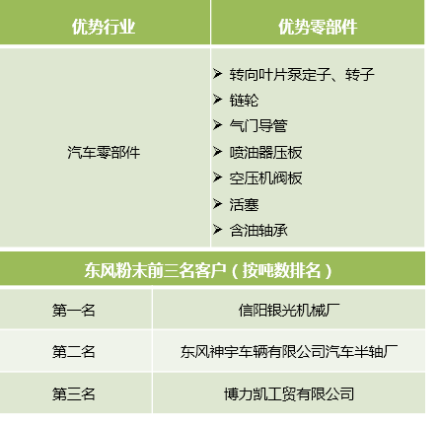
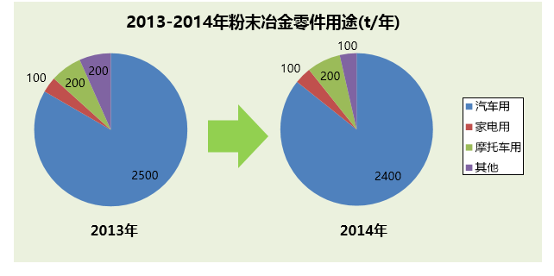
2013-2014年进口铁粉采购价格(RMB元/t)
调查公司3产能与购销情况
粉末冶金全行业下游应用以汽车应用为主
DF粉末的下游应用领域，一直以汽车用途为主，在2013年与2014年一直维持在83％以上的占比。
在前三名客户的排名方面，分别是信阳银光、东风神宇、博力凯工贸。

Slide 5
以上数据分析均来自于尚普咨询《中国粉末冶金行业市场调研咨询案例》。
尚普咨询作为中国知名的独立第三方咨询领导品牌之一，专注于市场研究与投融资咨询，是中国第一批提供专项市场咨询服务的咨询机构。作为国家统计局涉外调查许可单位，建立了科学的数据分析方法与市场测算模型，拥有28项自主知识产权，目前自有数据库容量超过9000多万条数据。20多年来，已为5000多家机构提供定制化的专项市场研究咨询服务。
荣获《经济》杂志社、人民日报《新闻战线》杂志社颁发的“中国市场调查客户满意最佳品牌”、“中国行业诚信企业奖”，成功入选财政部首批PPP咨询机构库,还荣获“中国咨询服务机构百强”、“市场咨询行业先锋机构”、 “中国咨询服务最佳智库奖”、“中国旅游咨询服务首选品牌”等来自第三方评价机构的专业认可。

